Slide 1
Dérivation
Philippe Schlegel

Slide 2
Dérivation :
Qu'est-ce qu'une dérivée ?
Dérivés des fonctions de référence
Dérivée et sens de variation
Extremums locaux d'une fonction
Lecture d'un tableau de signe
Logarithme népérien et exponentielle
Cas concrets
Questions

Slide 3
Qu'est-ce qu'une dérivée ? :
Une dérivée mesure la variation instantanée d'une fonction par rapport à une variable.
Elle indique à quelle vitesse une quantité change à un instant précis.
Pour une fonction f(x), sa dérivée en un point p correspond à la pente de la tangente à la courbe en ce point.

Slide 4
Dérivées des fonctions de références :
Voici comment calculer les dérivées de quelques fonctions classiques :
Ces fonctions de bases sont à connaitre car elles vont nous servir de base pour des fonctions plus complexes.
Calculons les dérivées de : f(x) = 4*x, g(x) = 7*x², h(x) = 2*x¹⁶
Fonction f | Dérivée f'
f(x) = k (constante) | f'(x) = 0
f(x) = a*x (a réel) | f'(x) = a
f(x) = a * x² (a réel) | f'(x) = 2 * a * x
f(x) = a * x³ (a réel) | f'(x) = 3 * a * x²
f(x) = a* x^{n} (n entier naturel, a réel) | f'(x) = n * a * x ^{(n-1)}
f(x) = 1/x | f'(x) = -1/x²

Slide 5

Dérivées des fonctions de référence :
Une fois les dérivées classiques maitrisées, il est possible de composer ces fonctions :
Calculons les dérivées de :
f(x) = 3x² + 5x – 7
g(x) = (2x² + 3x) – (x² -4x +1)
$h\left(x\right)= \frac{2x−3}{x^{2}+1}$
 | Fonction f | Dérivée f'
Somme | f(x) = u + v | f'(x) = u' + v'
Différence | f(x) = u - v | f'(x) = u' - v'
Produit par un nombre réel | f(x) = k * u (k réel) | f'(x) = k * u'
Quotient | f(x) = u / v | f'(x) = (u'v - uv')/v²

Slide 6
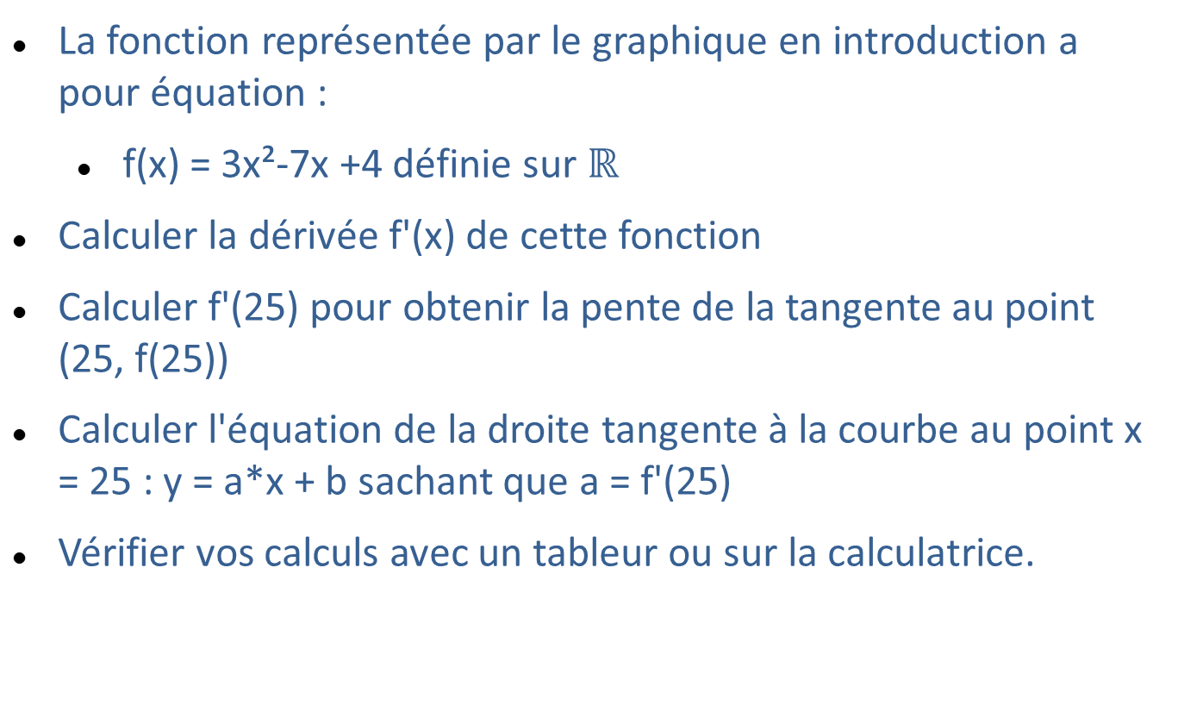
Dérivées des fonctions de référence :
La fonction représentée par le graphique en introduction a pour équation :
f(x) = 3x²-7x +4 définie sur $ℝ$
Calculer la dérivée f'(x) de cette fonction
Calculer f'(25) pour obtenir la pente de la tangente au point (25, f(25))
Calculer l'équation de la droite tangente à la courbe au point x = 25 : y = a*x + b sachant que a = f'(25)
Vérifier vos calculs avec un tableur ou sur la calculatrice.

Slide 7
Dérivées et sens de variation :
Le signe de la dérivée nous informe donc sur le sens de variation de la fonction :
f'(x) > 0 sur ]a, b[ alors f(x) strictement croissante sur ]a, b[
f'(x) = 0 sur ]a, b[ alors f(x) constante sur ]a, b[
f'(x) < 0 sur ]a, b[ alors f(x) strictement décroissante sur ]a, b[
La dérivée est donc un bon outil pour pouvoir se représenter une fonction.
Analysons la fonction suivante :
f(x) = -4*x³ + 8 * x²
Commençons par calculer la dérivée et regardons où elle s'annule. Nous pouvons aussi représenter la fonction.

Slide 8
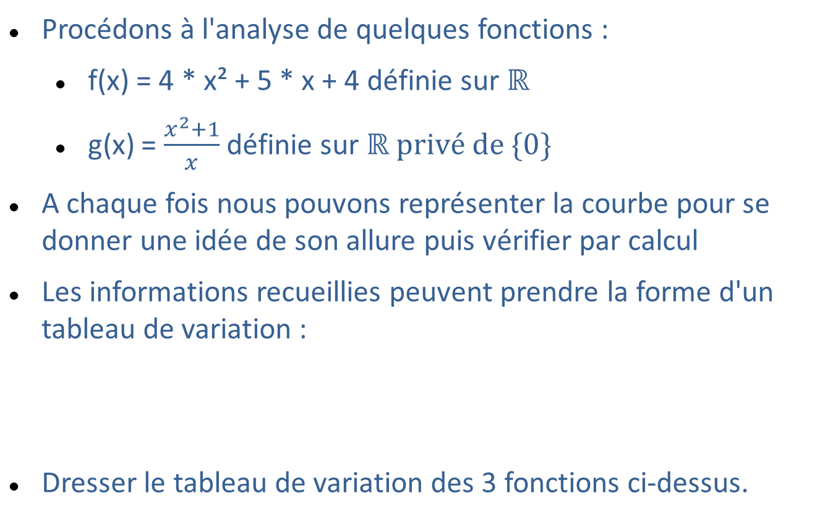
Dérivées et sens de variation :
Procédons à l'analyse de quelques fonctions :
f(x) = 4 * x² + 5 * x + 4 définie sur $ℝ$
g(x) = $\frac{x^{2}+1}{x}$ définie sur $ℝ privé de \{0\}$
A chaque fois nous pouvons représenter la courbe pour se donner une idée de son allure puis vérifier par calcul
Les informations recueillies peuvent prendre la forme d'un tableau de variation :
Dresser le tableau de variation des 3 fonctions ci-dessus.

Slide 9
Extremums locaux d'une fonction :
Un extremum local est une valeur maximum ou minimum d'une fonction sur un intervalle donné.
La dérivée est toujours à 0 (f'(x) = 0) pour un extremum local.
Cependant, l'inverse n'est pas vrai. Il n'y pas forcément extremum local à chaque fois que la dérivée s'annule.
Pour confirmer la présence d'un extremum, il faut que la dérivée change de signe au passage de la valeur.
Par exemple, prenons la fonction :
f(x) = x³
Pour quelle valeur de x la dérivée s'annule t'elle ?
Est-ce que la dérivée change de signe en ce point précis ?

Slide 10
Extremums locaux d'une fonction :
Cherchons quelques extremums locaux pour les fonctions suivantes :
f(x) = x² -6*x +5
g(x) = -2x² +4x +1
h(x) = x³ – 6 x² + 9 x
La mise en place d'un tableau de variation peut nous aider.
Vérifions à chaque fois si le signe de la dérivée est bien modifié au passage de l'extremum.

Slide 11
Lecture d'un tableau de signe :
Nous savons maintenant dresser un tableau de variation.
Ce tableau nous permet également de retrouver le signe de la dérivée :
On peut déjà comprendre à quoi va ressembler la courbe d'après les informations du tableau :
Sur quels intervalles est-elle croissante ?
Sur quels intervalles est-elle décroissante ?

Slide 12
Lecture d'un tableau de signe :
La lecture d'un tableau de variation nous permet également de déterminer la présence d'une solution.
En effet, si f est strictement décroissante sur ]a, b[ et k appartient à ]f(a) , f(b) [ alors f(x) = k admet une seule solution.
De même, si f est strictement croissante sur ]a, b[ et k appartient à ]f(a) , f(b) [ alors f(x) = k admet une seule solution.
Même si on ne connait pas x tel que f(x) = k, le tableau de variation nous permet de confirmer l'existence d'une solution.

Slide 13
Logarithme népérien et exponentielle :
La fonction exponentielle se trouve dans pas mal de notions du BTS CG comme :
Les intérêts composés
La croissance économique :
Quand la croissance est proportionnelle à la valeur présente, on est dans un modèle exponentiel
La fonction ln() est l'inverse de la fonction exponentielle et permet donc de résoudre des équations du type :
2*e^{3x} = 5

Slide 14

Logarithme népérien et exponentielle :
La fonction ln() est définie sur l'intervalle ]0; + $∞$[, il n'est donc pas possible d'obtenir le logarithme népérien d'un nombre négatif ou nul.
La fonction ln() est strictement croissante sur ]0; + $∞$[
La dérivée de f(x) = ln(x) est f'(x) = $\frac{1}{x}$
Le tableau de variation de la fonction ln() :

Slide 15
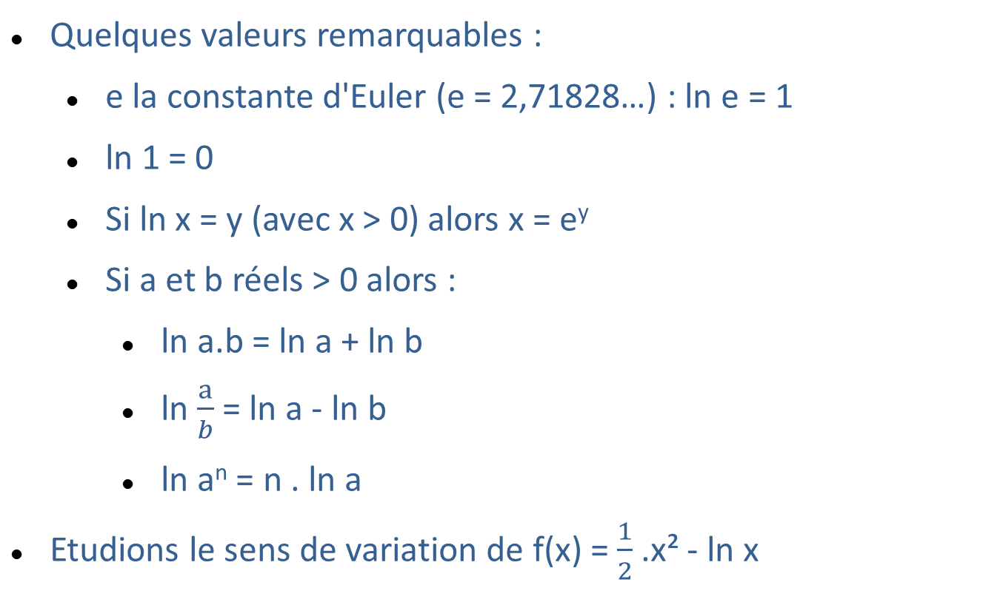
Logarithme népérien et exponentielle :
Quelques valeurs remarquables :
e la constante d'Euler (e = 2,71828…) : ln e = 1
ln 1 = 0
Si ln x = y (avec x > 0) alors x = e^{y}
Si a et b réels > 0 alors :
ln a.b = ln a + ln b
ln $\frac{a}{b}$ = ln a - ln b
ln a^{n} = n . ln a
Etudions le sens de variation de f(x) = $\frac{1}{2}$ .x² - ln x

Slide 16

Logarithme népérien et exponentielle :
La fonction e() est définie sur $ℝ$.
La fonction e() est strictement croissante sur ]- $∞$; + $∞$[
La dérivée de f(x) = e^{x} est f'(x) = e^{x}
Pour tout réel x, e^{x} > 0.
Le tableau de variation de la fonction e() :

Slide 17

Logarithme népérien et exponentielle :
Quelques valeurs remarquables :
e⁰ = 1
Si e^{x} = y alors x = ln y
Si a et b réels > 0 alors :
e^{a+b}= eª * e^{b}
e^{a-b} = $\frac{ea}{eb}$
(eª)^{n} = e^{a.n}
Etudions le sens de variation de f(x) = $\left(1 −x\right)ex$

Slide 18
Bilan
Résumé des notions abordées.
Questions.
Difficultés particulières ?

